Slide 1
Entendendo a modernização trabalhista
Reflexos no Sistema Confederativo de Representação Sindical
- Lei n. 13.467/2017 -
Sylvia Lorena

Slide 2
Por que modernizar?
Reduzir burocracias
Garantir segurança jurídica
Ajustar a lei às novas formas de produzir e trabalhar

Slide 3
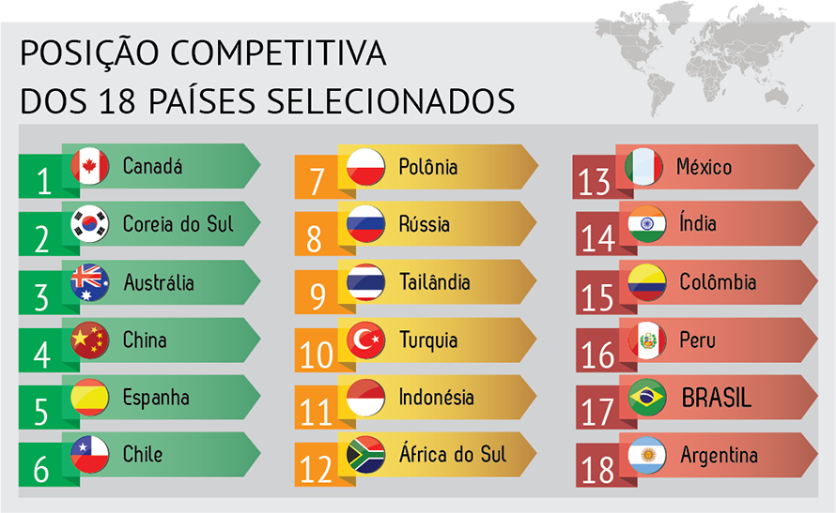
Por que modernizar?
Brasil: penúltima posição em comparação a outros países com os quais competimos e 16º quanto à burocracia, à segurança jurídica, e à facilidade nas regras de determinação de salários
Fonte: CNI

Slide 4
Por que modernizar?
1943: CLT
2017: 73 anos depois
Industrialização
Urbanização
Migração para cidades
Legislação rígida
Pouco espaço para negociação
Oneração do emprego formal
Excesso de burocracia
Não atende novas formas de trabalho e necessidade de trabalho e produção
Desajuste entre a legislação e a realidade produtiva e econômica gera
ambiente de negócios desfavorável, perda de competitividade e insegurança jurídica

Slide 5
Por que modernizar?
+
- A legislação é ampla e complexa -
de 900 artigos na CLT
de 200 leis esparsas
de 900 enunciados de jurisprudência
de 95 Convenções da OIT ratificadas pelo Brasil (11º que mais ratificou)
instruções normativas, portarias, NRs, entre outros

Slide 6
Por que modernizar?
48,1 milhões de trabalhadores no mercado formal
⬇
Na Justiça do Trabalho 9,5 milhões de processos
⬇
1 processo trabalhista para cada 5 trabalhadores com carteira assinada
Fonte:Justiça em Números 2017 (CNJ), RAIS 2054 – Elaboração CNI

Slide 7
Por que modernizar?
- O que os trabalhadores querem -
60%
Dividir férias em mais de 2 períodos
Reduzir o horário de almoço para sair mais cedo
64%
67%
Trabalhar mais horas por dia em troca de folgas
Escolher horários diferentes de entrada e saída
73%
Trabalhar em casa ou em locais alternativos
81%
Fonte: CNI/Ibope

Slide 8
Por que modernizar?
- É preciso -
Superar os entraves:
Desajuste da legislação
Insegurança jurídica
Estrutura ineficiente
Indiferente às necessidades
Garantir:
Legislação simples, moderna e dinâmica
Soluções compatíveis com interesses
Estrutura adequada
Segurança jurídica

Slide 9
CONTORNOS GERAIS DA LEI 13.467/2017
antes & depois
- Lei n. 13.467/2017 -

Slide 10
Lei n. 13.467, de 13 de julho de 2017
MODERNIZAÇÃO TRABALHISTA
ORIGEM
PODER EXECUTIVO
QUANDO
DEZEMBRO DE 2016
APROVAÇÃO
13/7/2017

Slide 11
Lei n. 13.467, de 13 de julho de 2017
- Origem e marcos -
Senado:
Comissões de Assuntos Econômicos, Assuntos Sociais, Constituição, Justiça e Cidadania e Plenário
PLC n. 38/2017
864 emendas
Aprovação em 11/07
Apresentação pelo Executivo
22/12/2016
Sanção sem vetos
13/07
Câmara
Comissão Especial e Plenário
PL n. 6787/2016
1340 emendas
17 audiências públicas
47 seminários e debates
Aprovação em 26/04
DOU
14/07
Vigência em 120 dias

Slide 12
Lei n. 13.467, de 13 de julho de 2017
- Resultado -
54 alterados
43 novos
9 revogados
106 de 922 artigos da CLT
+ 5 alterados na Lei n. 6.019/74
E outros ajustes pontuais na legislação esparsa

Slide 13
Lei n. 13.467, de 13 de julho de 2017
- Alguns Temas -
Valorização da negociação
Regulamentação do home office
Regulamentação do trabalho intermitente
Flexibilização do trabalho a tempo parcial
Negociação individual (2 vezes o teto da Previdência e curso superior)
Fim da homologação obrigatória da rescisão do contrato de trabalho
Parcelamento das férias
Rescisão contratual por acordo
Homologação judicial de acordo
Banco de horas
Compensação de jornada
Terceirização de qualquer atividade
Remuneração por produtividade

Slide 14
Lei n. 13.467, de 13 de julho de 2017
- O que se espera -
Avançar na modernização trabalhista
novas formas de produzir e trabalhar
Dar mais segurança jurídica
legislação moderna e dinâmica
Estrutura mais adequada
reduzir burocracias desnecessárias
Valorizar o diálogo entre trabalhadores e empresas
soluções compatíveis e redução de conflitos
Melhorar a competitividade
favorecer o ambiente de negócios e incentivar a produtividade
Mantém os direitos do trabalhadores:
13º, férias, repouso semanal remunerado, salário-mínimo, licença-maternidade e paternidade, aposentadoria e
FGTS

Slide 15
EXPECTATIVA
+ Segurança Jurídica
+ Empregos
+ Diálogo
- Conflitos

Slide 16
Impactos no sistema confederativo de representação sindical
antes & depois
- Lei n. 13.467/2017 -

Slide 17
Modernização trabalhista – 4 principais mudanças a afetar o sistema confederativo de representação sindical
Contribuição sindical
Negociação coletiva
Relação entre Acordo Coletivo e Convenção coletiva
Representação dos empregados na empresa

Slide 18
Sistema confederativo de representação sindical HOJE
Unicidade sindical
Representação sindical por categoria econômica ou profissional
Obs: Centrais Sindicais não compõem o sistema confederativo)
Estrutura confederativa
Confederação
Federações
Sindicatos

Slide 19
Sistema confederativo de representação sindical HOJE
Cenário até então da negociação coletiva
Insegurança jurídica no âmbito da Justiça do Trabalho
STF: STF-RE 590.415 (Min. Luis Roberto Barroso)
Convenção Coletiva x Acordo Coletivo:
Regra do conglobamento: norma mais favorável ao trabalhador
Contribuição Sindical Compulsória -
Financiamento dos 3 níveis do Sistema confederativo de representação sindical (e também das Centrais)

Slide 20
Sistema confederativo de representação sindical com Lei 13.467/2017
Unicidade Sindical mantida
Representação sindical por categoria econômica ou profissional mantida
Centrais Sindicais continuam à parte do quadro confederativo
Novo ator de representação dos empregados: comissão de empregados
(não faz parte do sistema sindical, mas impactará as relações de trabalho)
Estrutura confederativa
mantida
Confederação
Federações
Sindicatos

Slide 21
Sistema confederativo de representação sindical com Lei 13.467/2017
Sistema confederativo de representação sindical HOJE
Negociação coletiva fortalecida
Artigo 611 - A - temas abertos à negociação
Artigo 611 - B – temas cuja negociação é “ato ilícito”
Fim da ultratividade nas cláusulas coletivas
Jornadas e intervalos não enquadrados como normas de segurança e saúde no trabalho
Convenção Coletiva x Acordo Coletivo:
Regra da prevalência do acordo coletivo sobre a convenção coletiva
Contribuição Sindical Facultativa -
Impacto no financiamento dos 3 níveis do Sistema confederativo de representação sindical (e centrais)

Slide 22
Necessidade de novas estratégias
Necessárias novas estratégias, entre elas:
Cuidados com o processo de negociação – etapas mais claras, noticiadas e comprováveis
Coordenação entre diferentes níveis e espécies de negociação –
Busca de aumento de representatividade, aproximação e fortalecimento do sistema perante os representados

Slide 23
Lei 13.467/2017 – Modernização trabalhista
Novo mundo, novos e renovados desafios para o sistema confederativo de representação sindical e para as empresas.
Com trabalho dedicado e estruturado o sistema confederativo de representação sairá mais forte e mais respeitado.
Obrigada

Slide 24
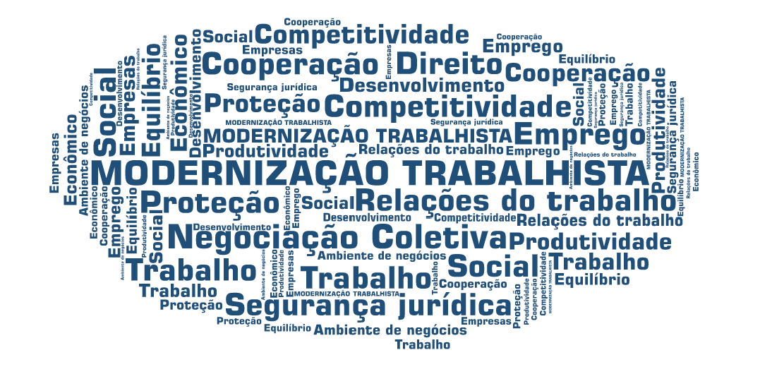
www.portaldaindustria.com.br/relacoesdotrabalho

